Slide 1

Projeto Bootcamp Data Science
Sistema de recomendação de filmes baseado em avaliações prévias
Edlaine Gladys
Maria Cecília Prado
Rafael Vidigal

Slide 2
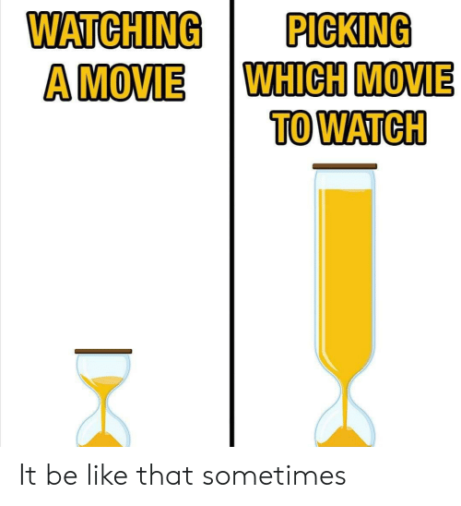
Otimização da tomada de decisão do usuário de um serviço de transmissão de filmes online por streaming. Pode um sistema de indicação de filme por associação melhorar a jornada do usuário no processo de seleção e decisão?

Slide 3
Escopo geral
Recomendação híbrida: Colaborativa + conteúdo
Recomendação baseada em conteúdo
Retorna com ítens similares ao item informado
Filtra filmes inéditos e bem avaliados
Recomendação final
IMDb
MovieLens
Filmes avaliados
MovieLens
Usuário informa ao sistema um filme ou tag para a busca
Filmes, gêneros
Constroi o grafo com todos os filmes da base de dados
Clusterização de usuários baseada nos gêneros dos filmes avaliados
Recomendação final
Filmes, tags
Retorna com ítens similares a itens bem avaliados anteriormente
Filtrados apenas filmes bem avaliados para a construção do grafo
Filtra filmes inéditos ao usuário
Node2Vec faz passeios aleatórios e aprende os caminhos.
Filmes avaliados pelos usuários do cluster

Slide 4
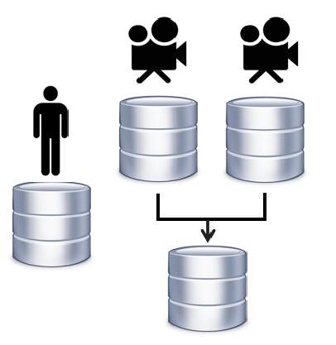
Preparação dos dados
MovieLens:
Sistema de recomendação não comercial que usa a tecnologia de filtro colaborativo para fazer recomendações.
- MovieLens 25M: * 25M de avaliações
* 162k usuários
* 62k filmes
* 1129 tags
Base auxiliar: IMDB * 62k filmes
* 29 colunas, entre elas: Gênero, Atores e Diretores. * Utilizada para completar os Gêneros que faltavam na base do MovieLens.
8 gêneros adicionais
19 gêneros
IMDb
MovieLens
Filtradas as 5 tags mais relevantes de cada filme
Filmes, tags
Filmes avaliados
MovieLens
Filmes, gêneros
Exemplos de tags: Toys, Batman, Kids and Family, 007, 1920
Avaliações de 0.5 a 5 com 0.5 de incremento

Slide 5
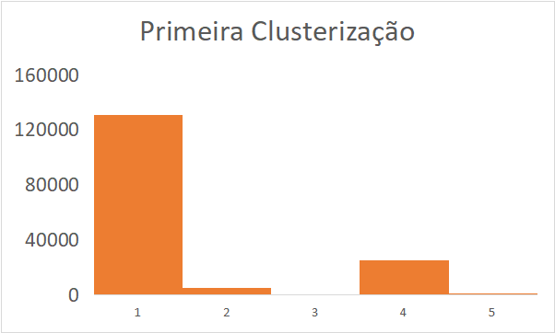
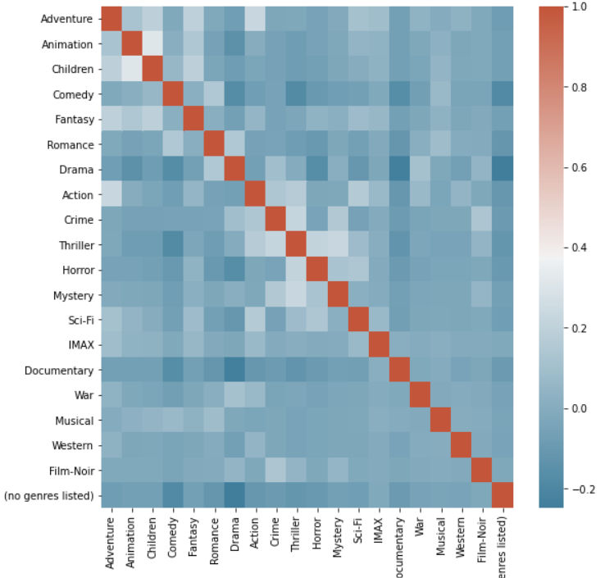
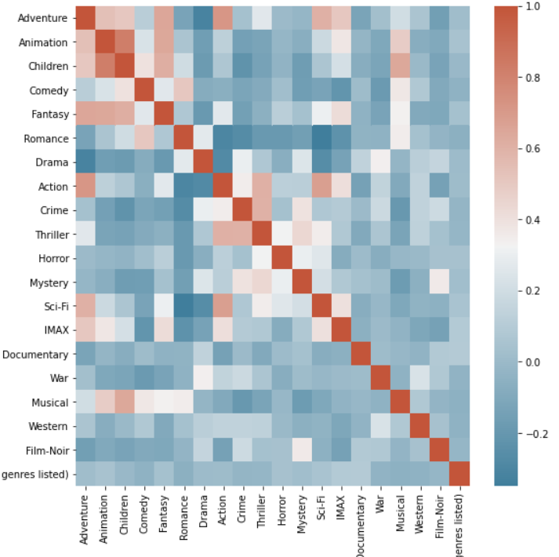
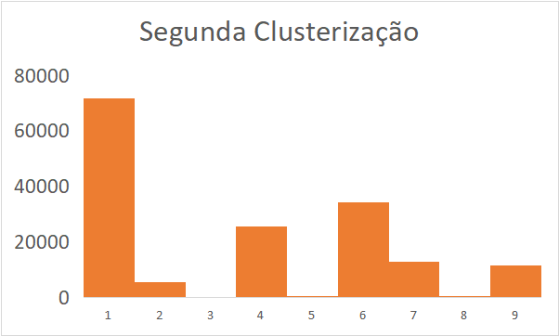
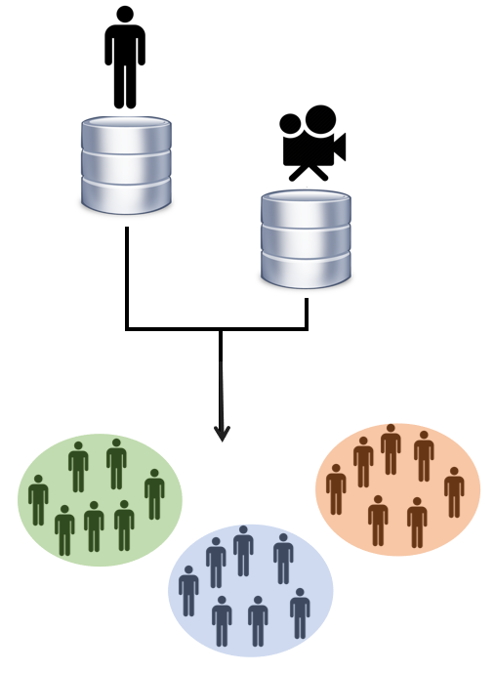
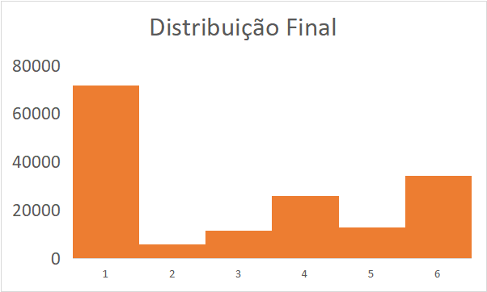
Clusterização dos usuários - Filtragem colaborativa
Clusterização inicial: K-Means + PCA
Sub-Clusterização: K-Means + PCA
Redistribuição de usuários para clusters
maiores: Classificação com KNN
PCA: 8 componentes
Média da silhueta: 0.63
PCA: 12 componentes Média da silhueta: 0.41
Acc treino: 0.98
Acc teste: 0.95

Slide 6
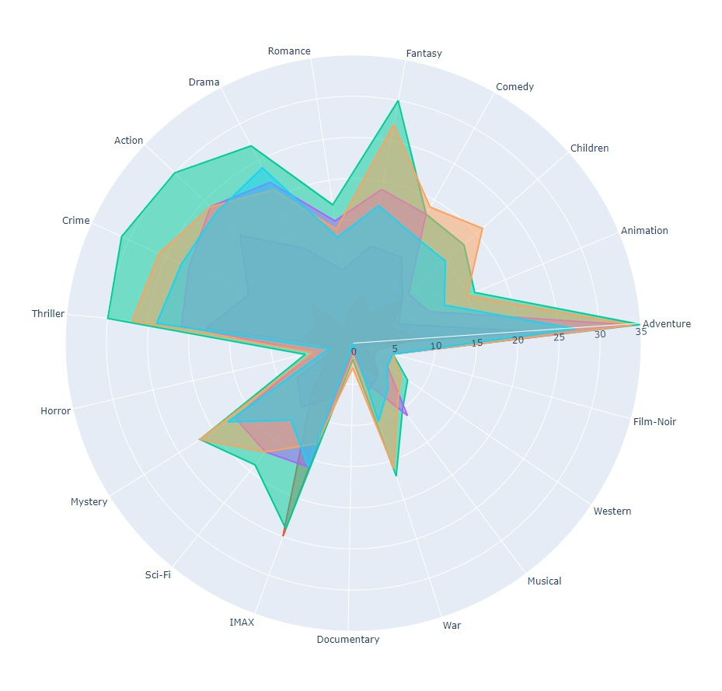
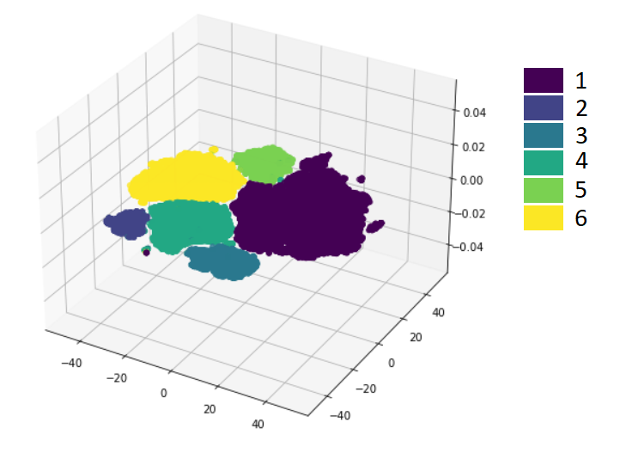
Clusterização dos usuários - Filtragem colaborativa

Slide 7
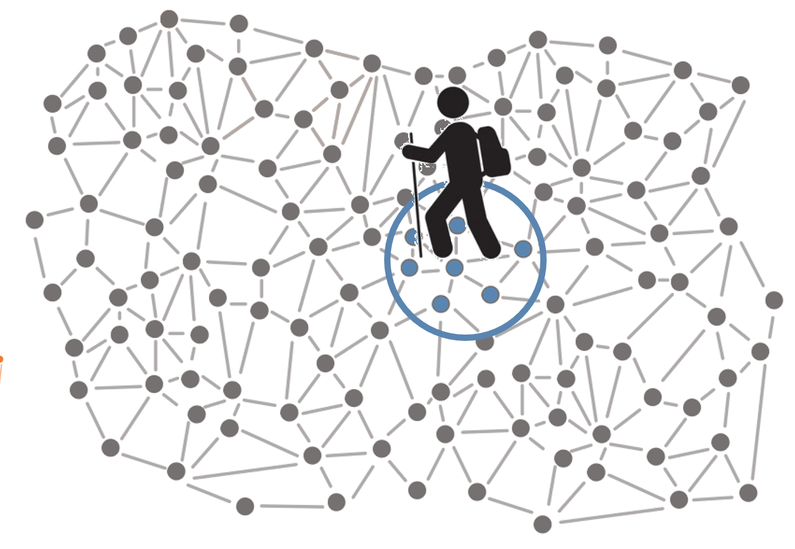
Construção dos grafos e Node2Vec
Parâmetros do algoritmo: quantidade de passeios, comprimento da caminhada, taxa de revisitação e parâmetro de entrada e saída.
Recomendação por conteudo
Filmes, tags
Todos os filmes avaliados
Filmes avaliados pelos usuários do cluster com média > 3
1 grafo para cada cluster
Recomendação híbrida
Caminhadas mais locais para recomendação baseada em conteúdo

Slide 8
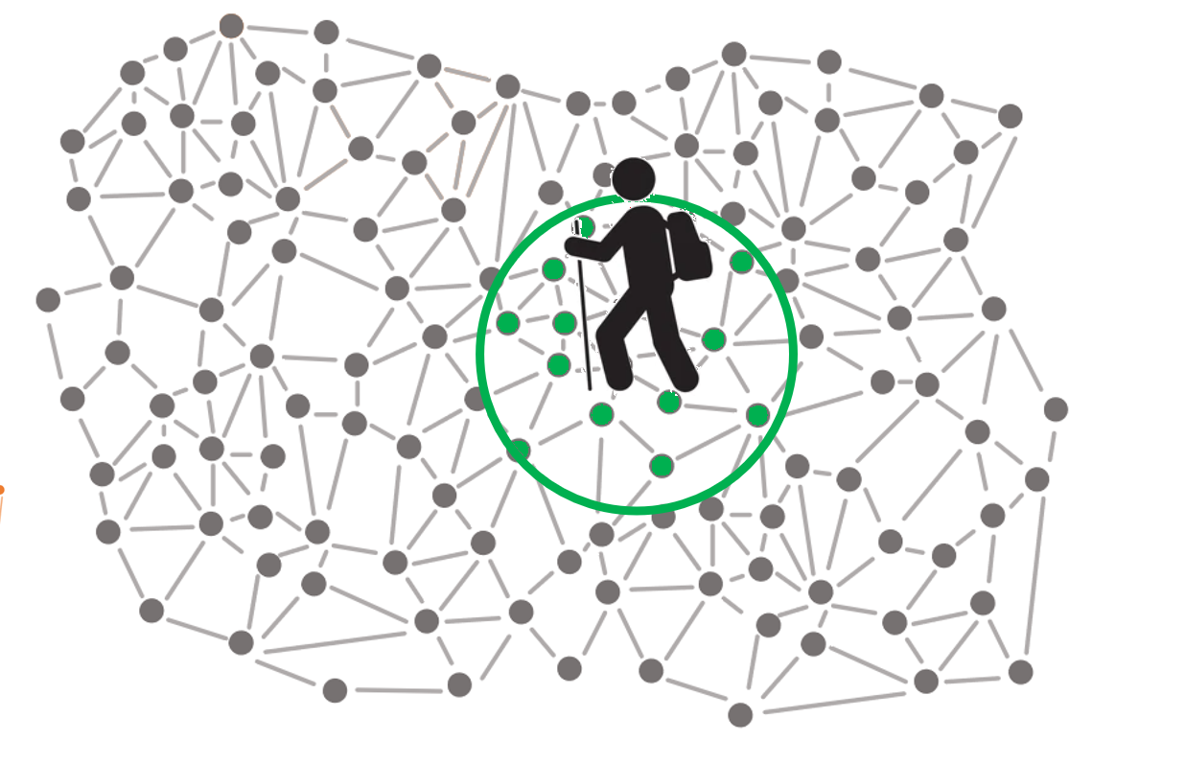
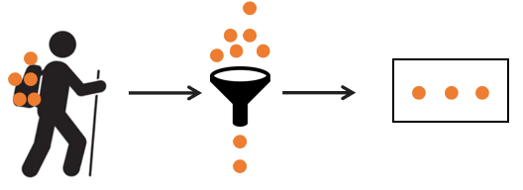
Construção dos grafos e Node2Vec
Escolhe aleatoriamente um filme assistido e bem avaliado (>= 4) como ponto de partida
Recomendação final
Filtra filmes inéditos ao usuário
Filtra filmes inéditos e bem avaliados
Recomendação final
Retorna com ítens similares ao item informado pelo usuário
Caminhadas mais distantes para recomendação híbrida

Slide 9
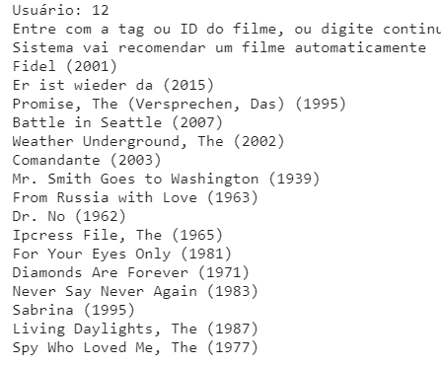
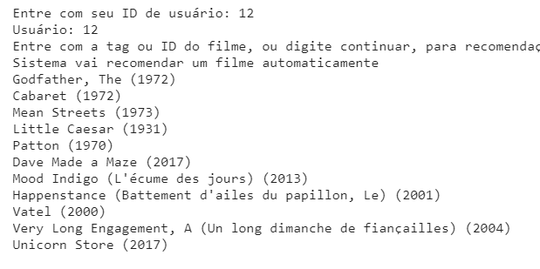
Resultados
Exemplos de recomendação baseada no perfil

Slide 10
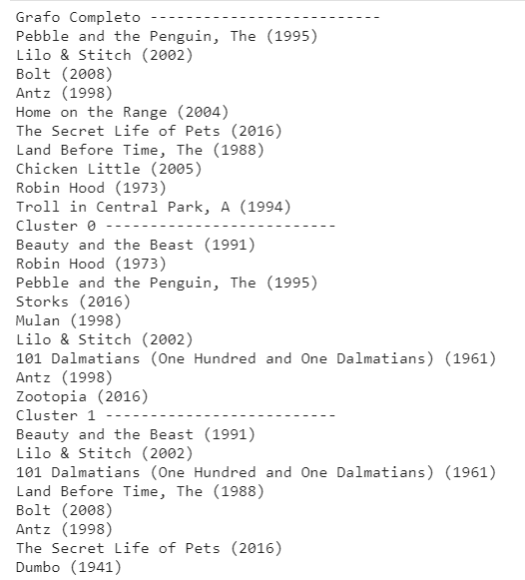
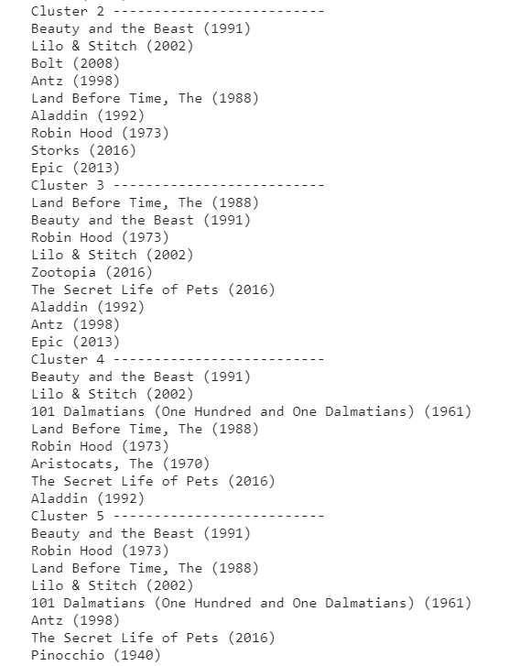
Resultados
Exemplos de recomendação baseada em item - filme: Rei Leão

Slide 11
Conclusões
- Grupos de usuário grandes que apresentam comportamento diverso em relação à preferência na escolha de gêneros não se mostraram como um critério suficiente para a recomendação de filmes muito diferentes entre si.
- O algoritmo Node2Vec se mostrou uma ferramenta poderosa na busca de itens similares.

Slide 12
Trabalhos futuros
- Acrescentar mais informações na compreensão do comportamento dos usuários, como:
- tags mais frequentemente escolhidas
- preferência por filmes mais recentes ou mais antigos
- preferência por filmes mais populares ou menos populares
- Acrescentar mais informações sobre a similaridade entre os filmes, como:
- gênero, ano de lançamento, diretores e principais atores, incluir maior número de tags.
-Recomendação para combinação de perfis.

Slide 13
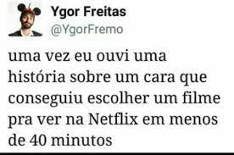
Muito obrigado!

Slide 14

GitHub
https://github.com/Edlaine-Gladys/Recommendation-System

